Slide 1

СОЗДАНИЕ СЕРВИСА ДЛЯ АНАЛИЗА СОСТОЯНИЯ ЗДОРОВЬЯ И ПОДБОР РЕКОМЕНДАЦИЙ ПО ОПТИМАЛЬНОМУ СОСТАВУ БЖУ, ВИТАМИНОВ И МИНЕРАЛОВ
Мамедова Эмина Зулфигар кызы
УЛГУ, 3 курс, медицинский факультет
РЫНОК НТИ ХЭЛСНЕТ
(При наличии) ООО «ИВАН И ПАРТНЕРЫ», 2023

Slide 2
Продукт
Cервиc для анализа состояния здоровья и подбор рекомендаций по оптимальному составу БЖУ, витаминов и минералов на основе данных, введённых человеком, анализирует состояние здоровья и подбирает количественный показатель БЖУ, микро- и макроэлементов.
2

Slide 3
Проблема
Данный сервис направлен на людей, у которых имеются ограничения в питании.
3

Slide 4
Решение
Приложение подбирает меню с учетом БЖУ при введении антрометрических показателей, результатов медицинских анализов.
4

Slide 5
Рынок
Количество людей, страдающих хроническими заболеваниями и требующих ежедневной коррекции пищевого рациона, в России составляет 50 миллионов.
5

Slide 6
Бизнес-модель
Ключевые партнеры | Ключевые виды деятельности | Ценностное предложение |  | Взаимоотношения с клиентом | Потребительские сегменты
- | Оценка состояния здоровья Подбор индивидуального пищевого рациона с учетом оценки состояния здоровья | Совмещение в один сервис двух взаимозависящих показателей, поможет избежать клиентом нежелательного рациона для данного состояния здоровья и снизить риски развития осложнений |  | - | Лица, страдающие хроническими заболеваниями, требующие ежедневной коррекции пищевого рациона
 | Ключевые ресурсы |  |  | Каналы сбыта
 | Людские Финансовые |  |  | Контекстная реклама Рассылка
Структура затрат |  |  | Потоки поступления дохода
- |  |  | Реклама внутри сервиса
6

Slide 7
Конкуренты
Анализ конкурентов, основные конкурентные преимущества
ПРОИЗВОДИТЕЛЬ | Х1 | Х2 | Х3 | ПРОДУКТ ПРОЕКТА
Продукт/фото | Приложение FatSecret - счетчик калорий и трекер диеты | Интернет-сервис – План питания от ВкуссВилл | Чат-бот для обучения основам нутрициологии и здорового питания | Сервис для подбора пищевого рациона людям с хроническими заболеваниями
Страна | Австралия | Россия | Россия | Россия
Функции | Позволяет выбрать цель, считает калории и подбирает диету | Персональные планы правильного питания по нормам калорий и БЖУ с учетом аллергенов, нелюбимых продуктов | Подбор индивидуального меню с основами здорового питания, правильного сочетания продуктов | Оценка здоровья клиента по введенным параметрам и подбор меню согласно данному состоянию здоровья
Стоимость, руб. | Бесплатно | Бесплатно | От 1000 до 3000 за один курс | Бесплатно
Недостатки | Не оценивают состояние здоровья, не подбирают коррекцию рациона в зависимости от состояния здоровья |  |  | -
ПРЕИМУЩЕСТВА ПРОДУКТА:
Одновременная оценка здоровья и подбор пищевого рациона
НИША ПРОДУКТА:
Диетология
7

Slide 8
План развития проекта
Этап 0
(Х мес)
Разработка прототипа продукта и исследование
взаимосвязи заболеваний и питаний.
Х руб.
Этап 1
(Х мес)
Составление меню на основе данных.
Х руб.
Этап 2
(Х мес)
Разработка сервиса
Х руб.
Этап 3
(Х мес)
Реклама и продажа
Х руб.
ИТОГО
бюджет проекта:
Х руб.
8

Slide 9

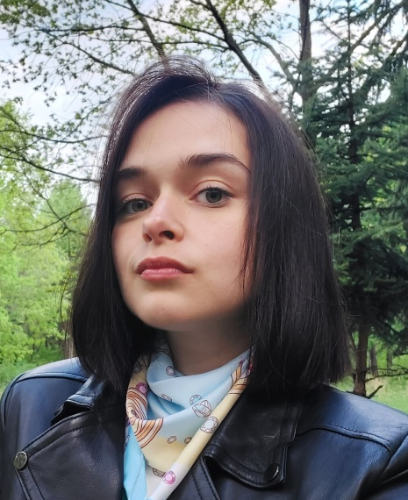
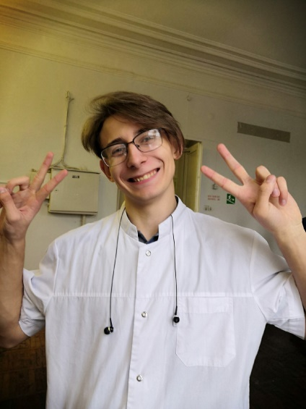
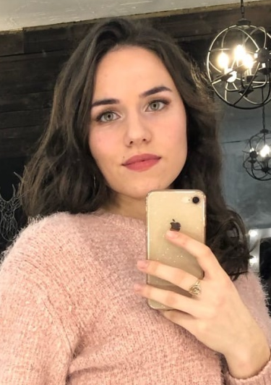

Команда проекта
Лидер УПРАВЛЕНИЕ ПРОЕКТОМ | Предприниматель ГЕНЕРАТОР ИДЕЙ | Администратор ТЕСТИРОВЩИК | Программист РАЗРАБОТКА | Предприниматель ГЕНЕРАТОР ИДЕЙ
Мамедова Эмина Зульфигар кызы | Макарова Ирина Николаевна | Юдин Иван Алексеевич | Тюплина Екатерина Константиновна | Буданова Виктория Викторовна
Студентка 3-го курса Л/Д | Студентка 5-го курса П | Студент 6-го курса Л/Д | Студентка 6-го курса Л/Д | Студенка 6-го курса Л/Д
Опыт создания проекта и управления командой | Опыт поиска наиболее подходящего теоретического материала | Опыт создания и тестирования макета продукта | Навыки программирования на php, C++, python... | Опыт планирования и контроля за выполнением задач
9

Slide 10





Команда проекта
Интегратор АНАЛИТИК | Интегратор ЭКОНОМИСТ | Научный руководитель КОНСУЛЬТИРОВАНИЕ/МЕНТОР | CМO ПРОДВИЖЕНИЕ
Ермолина Регина Сергеевна | Мазитова Венера Ильдаровна | Конев Денис Николаевич | Нестерова Диана Эдуардовна
Студентка 5-го курса Л/Д | Студентка 3-го курса П | Студент 6-го курса Л/Д | Студентка 5-го курса Л/Д
Опыт обработки данных | Навыки программирования на php, C++, python... | Опыт консультирования проектов по разработке… | Опыт продвижения продуктов, связанных с…
10

Slide 11


СПАСИБО!
КОНТАКТЫ ЛИДЕРА ПРОЕКТА
89176365042
eminamamedova228@gmail.com
https://pt.2035.university/project/sozdanie-servisa-dla-analiza-sostoania-zdorova-i-podbor-rekomendacij-po-optimalnomu-sostavu-bzu-vitaminov-i-mineralov
11

